Slide 1

בואו נדבר על רכיבה באופניים...

Slide 2
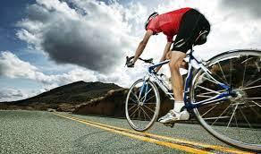

באיזה מצב קשה יותר הרכיבה?
חשבתם מדוע??

Slide 3
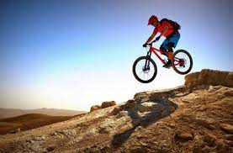
קל לי?
אני בירידה או במישור

Slide 4
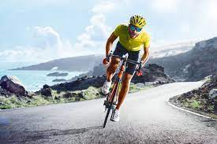
קשה לי??
סימן שאני בעלייה!

Slide 5
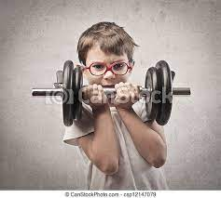
אל תחששו ממאמץ וקושי, הם אלה שיקדמו אתכם בחיים!!!

